Slide 1
Здоровый образ жизни детей и молодежи: «Наше здоровье в наших руках»
Крюков Денис, ученик 8 «б» класса
Учитель физической культуры: Губарева Анастасия Васильевна
МКОУ «Средняя школа с углубленным изучением
отдельных предметов г. Жирновска»

Slide 2
Самая большая ценность для человека – здоровье
В преамбуле Устава Всемирной организации здравоохранения здоровье характеризуется как «состояние наибольшего физического психологического и социального благополучия, а не только отсутствие заболеваний и физических дефектов»

Slide 3
Это актуально!

Slide 4
Этапы проекта
Подготовительный
Организационный
Практический
Заключительный

Slide 5
Цели проекта
изучить теоретические аспекты здорового образа жизни
исследовать некоторые методы и формы оздоровления школьников
содействовать распространению здорового образа жизни

Slide 6
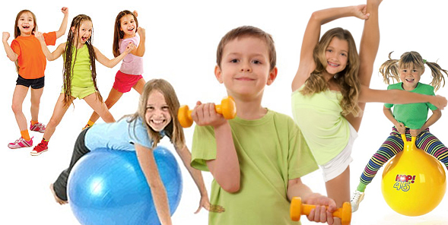
Проблемный вопрос:
Как и с помощью чего сохранить и укрепить здоровье?

Slide 7
Предполагаемый результат
Формирование у учащихся представления об общих человеческих ценностях, здоровом образе жизни
Вовлечение учащихся в спортивные секции, занятия спортом.

Slide 8
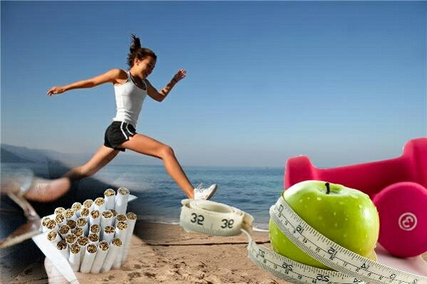
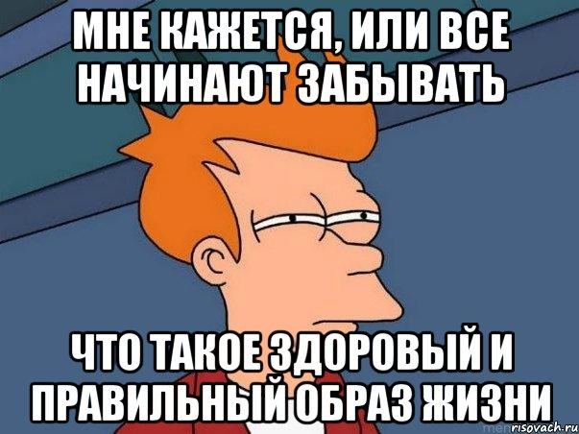
Но, к сожалению, дети и молодежь редко задумывается над тем, что такое здоровый образ жизни.
Каждый человек наделён запасом жизненных сил, и их ровно столько, чтобы быть здоровым всю жизнь.

Slide 9
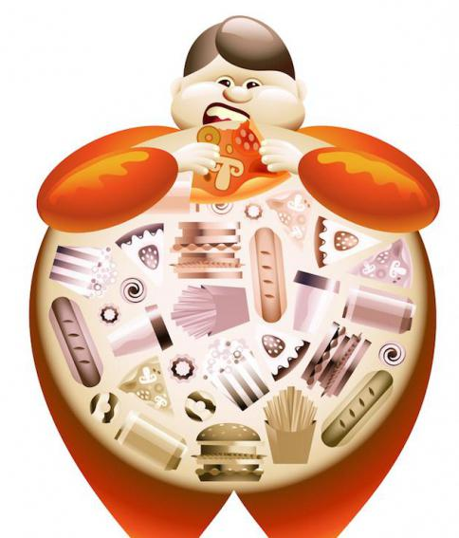
Я за здоровый образ жизни!
Гиподинамия - причина перенапряжений нервной системы, нарушений обмена веществ, ожирения, болезней коронарной системы.

Slide 10
Ничто не должно мешать естественному обновлению организма, а образ жизни должен способствовать его правильному росту и развитию.
Здоровый образ жизни (ЗОЖ) – это жизнь в соответствии с законами природы и общества или жизнь в соответствии с биологическими и нравственными нормами.

Slide 12
исследование
вопросы | Ответ «Да» | Ответ «Нет»
1. Курите ли вы? | 15% | 85%
2. Употребляете спиртные напитки, в том числе и пиво? | 15% | 85%
3. Правильно ли вы питаетесь по вашему мнению? | 45% | 55%
4. Достаточно ли вы спите? | 45% | 55%
5. Соблюдаете ли вы режим дня? | 30% | 70%
6. Занимаетесь ли вы регулярно спортом? | 70% | 30%
7. Достаточно ли времени вы проводите на свежем воздухе? | 90% | 10%
8. Закаляетесь ли вы? | 30% | 70%

Slide 13
Методы и формы оздоровления
Обеспечение здорового ритма жизни
Физические упражнения
Гигиенические и водные процедуры
Спецзакаливание
Свето – воздушные ванны
Диетотерапия
Активный отдых
Профилактическая работа
Консультативно – информационная работа

Slide 14
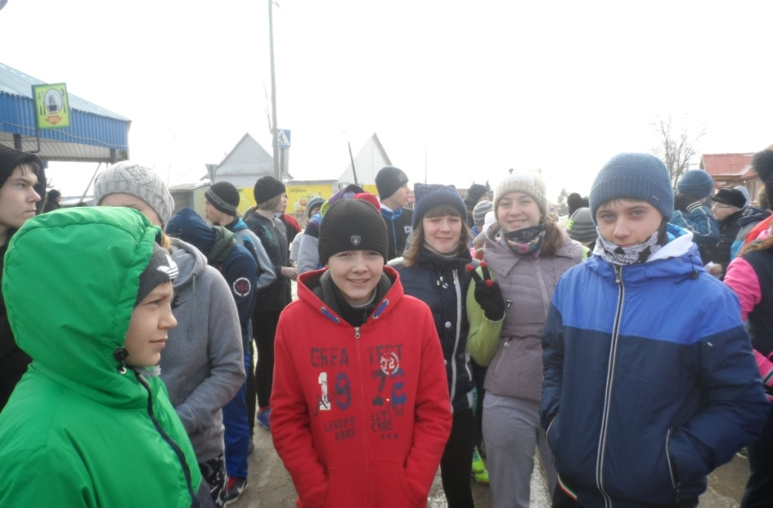
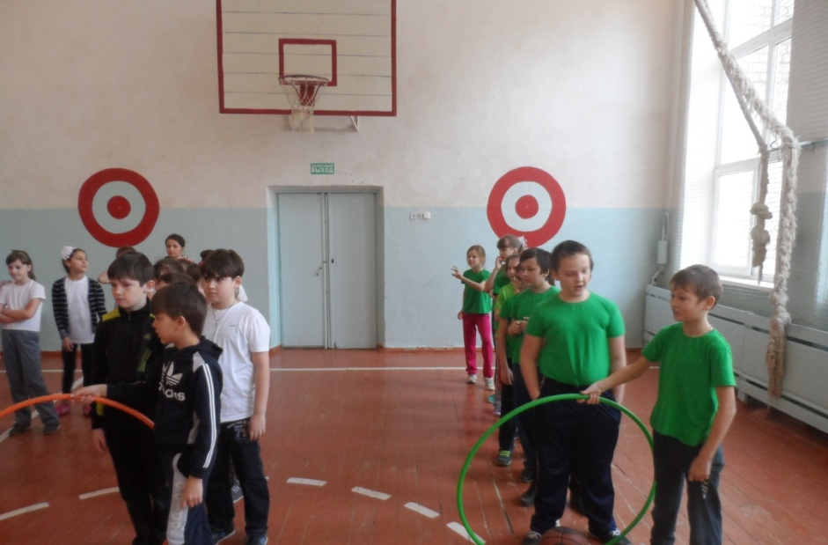
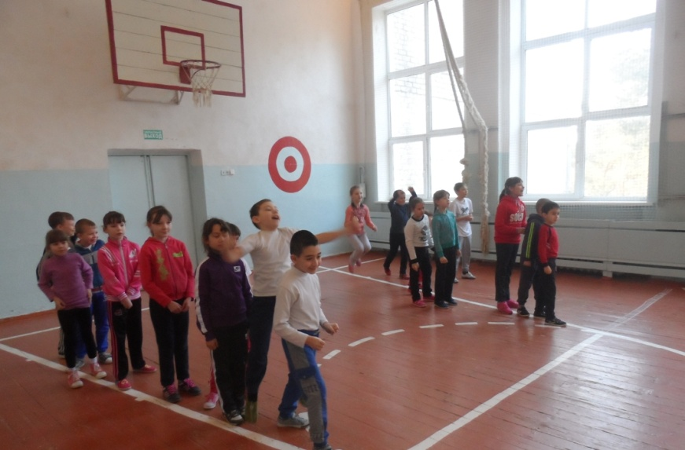
Физические упражнения, активный отдых

Slide 15
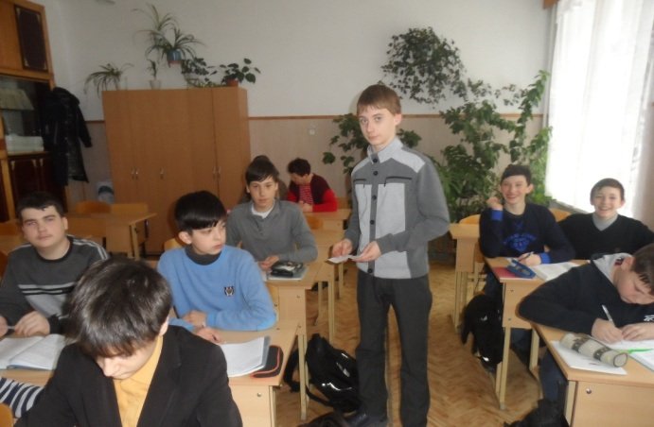
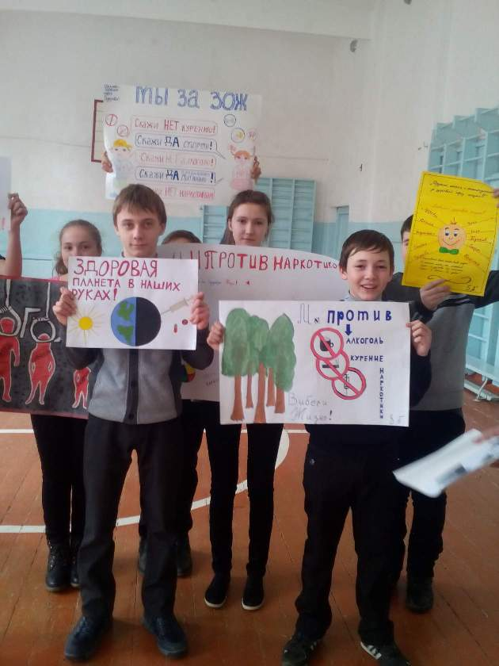
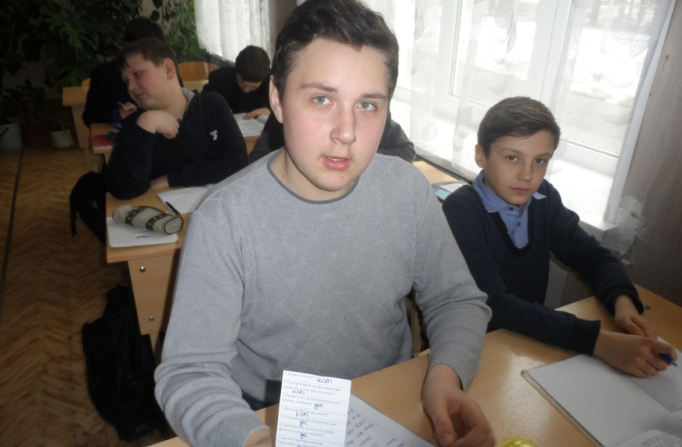
Информационно-консультативная работа

Slide 16
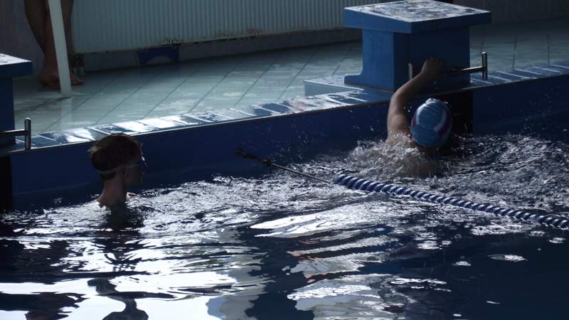
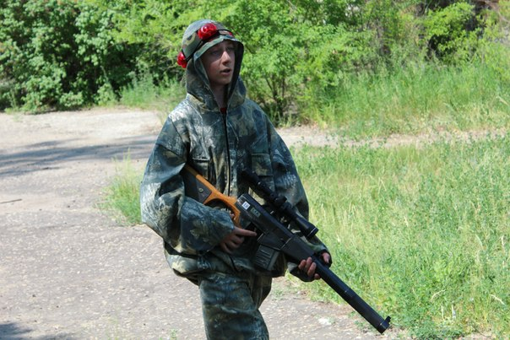
Немного о себе
Плавание
Спортивные игры

Slide 17
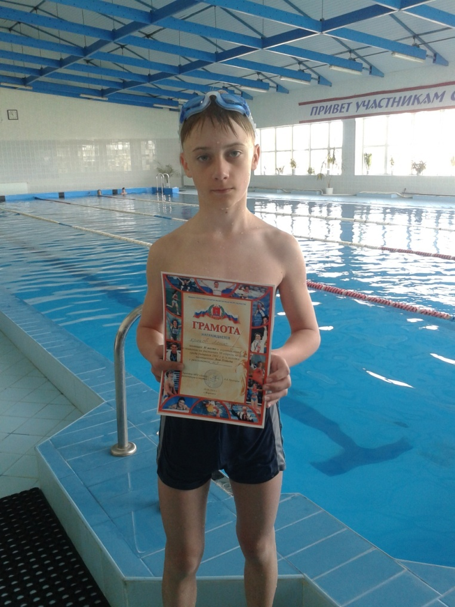
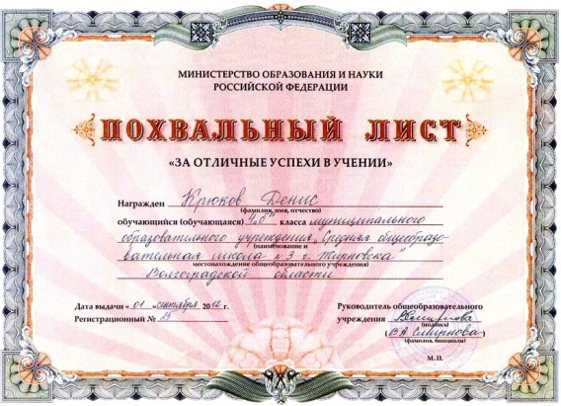
Мои достижения
Спортивные
Школьные

Slide 18
Высоким уровнем работоспособности, здоровья и долголетия будет обладать тот, кто придерживается требований здорового образа жизни.

